Slide 1
Maironis (Jonas Mačiulis)
,,NEBEUŽTVENKSI UPĖS’’
Darbo autorius:
Gytis Markevičius, 3a
2011 metai

Slide 2
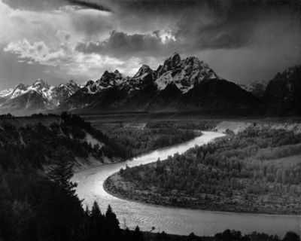
,,Nebeužtvenksi upės’’
Nebeužtvenksi upės bėgimo,
Norint sau eitų ji pamažu;
Nebsulaikysi naujo kilimo,
Nors jį pasveikint tau ir baisu.
Naujos idėjos - darbas ne vaiko:
Užtvenktos mėto audrų žaibus!
Nesustabdysi bėgančio laiko:
Vaikas tik trukdo amžių darbus.
Vyrai lietuviai, auštančią dieną
Mūsų nors sūnūs visgi išvys!
Griaukime amžiais užverstą sieną,
Norint gailėtųs jos beprotys!
Amžiais pavergta keliais tėvynė;
Jos atgimimą jaučia dvasia.
Ginkim, ką mūsų proseniai gynė!
Žadinkim brolius meile drąsia!
Ginkime kalbą, žemę, jos būdą!
Stokim į darbą kaip milžinai!
Laimina Dievas sėjamą grūdą,
Laimina vaisių: gema šimtai.
Kas vakarykščio sapno ieškotų,
Tam labą naktį galim užtraukt;
Svetimą rūbą kas dar nešiotų,
Tam nusibostų galo belaukt.

Slide 3
Pavadinimo reikšmė
Pavadinimas nusako veržlią, kovingą eilėraščio nuotaiką.
Upė simbolis – nuolatinis judėjimas, veržlumas, jos niekas negali sulaikyti.
Gamtinė reikšmė – pavasarinės upės tėkmė, kilimas, veržimasis lauk iš gimtosios vagos.

Slide 4
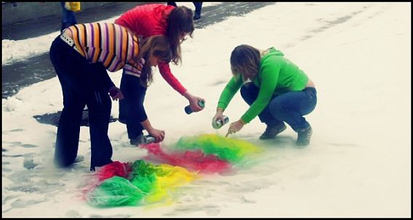
Eilėraščio tema
Žmogaus ir tėvynės santykis artėjančių permainų akivaizdoje.
Poetas lygina gamtos ir visuomenės reiškinius.
Tai oratorinio tipo eilėraštis.

Slide 5
Kompozicija
Pirmojoje strofoje pratęsiama pavadinimo reikšmė, paaiškinamas kontekstas. Nesustabdoma upės tėkmė susiejama su artėjančiomis neišvengiamomis permainomis.
Antrojoje dalyje į kovą kviečiamos brandžios asmenybės: ,,Naujos idėjos - darbas ne vaiko”, ,, Vaikas tik trukdo amžių darbus’’,- kviečiama kovoti prieš amžius kęstą priespaudą:
,, Griaukime amžiais užverstą sieną”.

Slide 6
Trečioji strofa primena laisvos Lietuvos praeitį, protėvių kovas: ,, Ginkim, ką mūsų proseniai gynė!” Joje taip pat išryškėja nacionalinio išsivadavimo programa: „Ginkime kalbą, žemę, jos būdą!“ (Atitinka Renesanso atstovo Mikalojaus Daukšos tautos apibrėžimą, pateiktą „Postilės“ prakalboje). Taip pat jaučiama religinė poeto prigimtis : ,, Laimina Dievas sėjamą grūdą...”
Paskutinė eilėraščio dalis apibendrina eilėraščio prasmę.

Slide 7
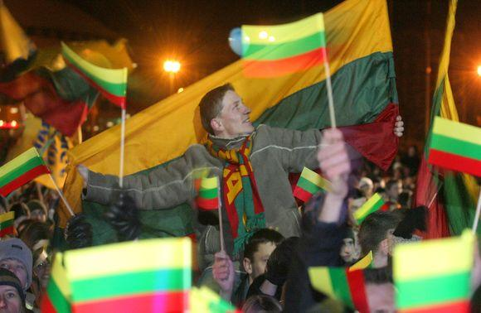
Eilėraščio pasaulis
Kupinas patriotizmo, ryžto, dvasios tvirtumo.
Dvasinė ir fizinė kova prieš neteisybę.
Erdvė – gimtoji šalis, suvaržytos laisvės jausmas.

Slide 8
Lyrinis subjektas
Pirmame ir antrame posmuose lyrinis „aš“ užima visažinio poziciją, kurią pabrėžia būsimojo laiko veiksmažodžiai ir neiginio vartojimas: „nebeužtvenksi“, „nebsulaikysi“. Jis kreipiasi į kitą asmenį „tu” vardu.
Toliau eilėraštyje atsiranda lyrinis „mes“. Lyrinis subjektas sulaukia daugiau klausytojų, tampa didesnės žmonių bendruomenės dalimi.

Slide 9
Eilėraščio idėjos ir vertybės
Meilė tėvynei, artimam žmogui.
Idealizuojama veikli, savimi pasitikinti asmenybė.
Siekimas išsilaisvinti iš rusinimo mesto šešėlio.
Skatinami drąsūs piliečiai, nes jie pasiekia užsibrėžtų tikslų. Jie ryžtasi naujovėms, rizikuoja, kovoja dėl savo įsitikinimų. Tuo išsiskiria ir uždega kitus.

Slide 10
Eilėraščio kalba
Veiksmažodžių gausa (,,nebeužtvenksi’’, ,,nebsulaikysi’’, ,,norint’’ ir kiti) pabrėžia eilėraščio ekspresyvumą, pačią kūrinio idėją.
Kalbama įtaigiai, nėra nereikalingų žodžių, aiškiai perteikiama kūrinio mintis, paskirtis.
Dinamiškumo suteikia veiksmažodžiai, veiksmažodinės kilmės daiktavardžiai: „bėgimas“, „kilimas“.

Slide 11

Šiuo eilėraščiu Maironis sako, kad žmogus privalo moraliai atsinaujinti, harmoningai pritapti prie lietuvių tautos siekių. Eilėraštyje ryški idealo ir tikrovės priešprieša, visuotinumas, patriotizmas, žmogaus ir gamtos ryšys.

